Slide 1

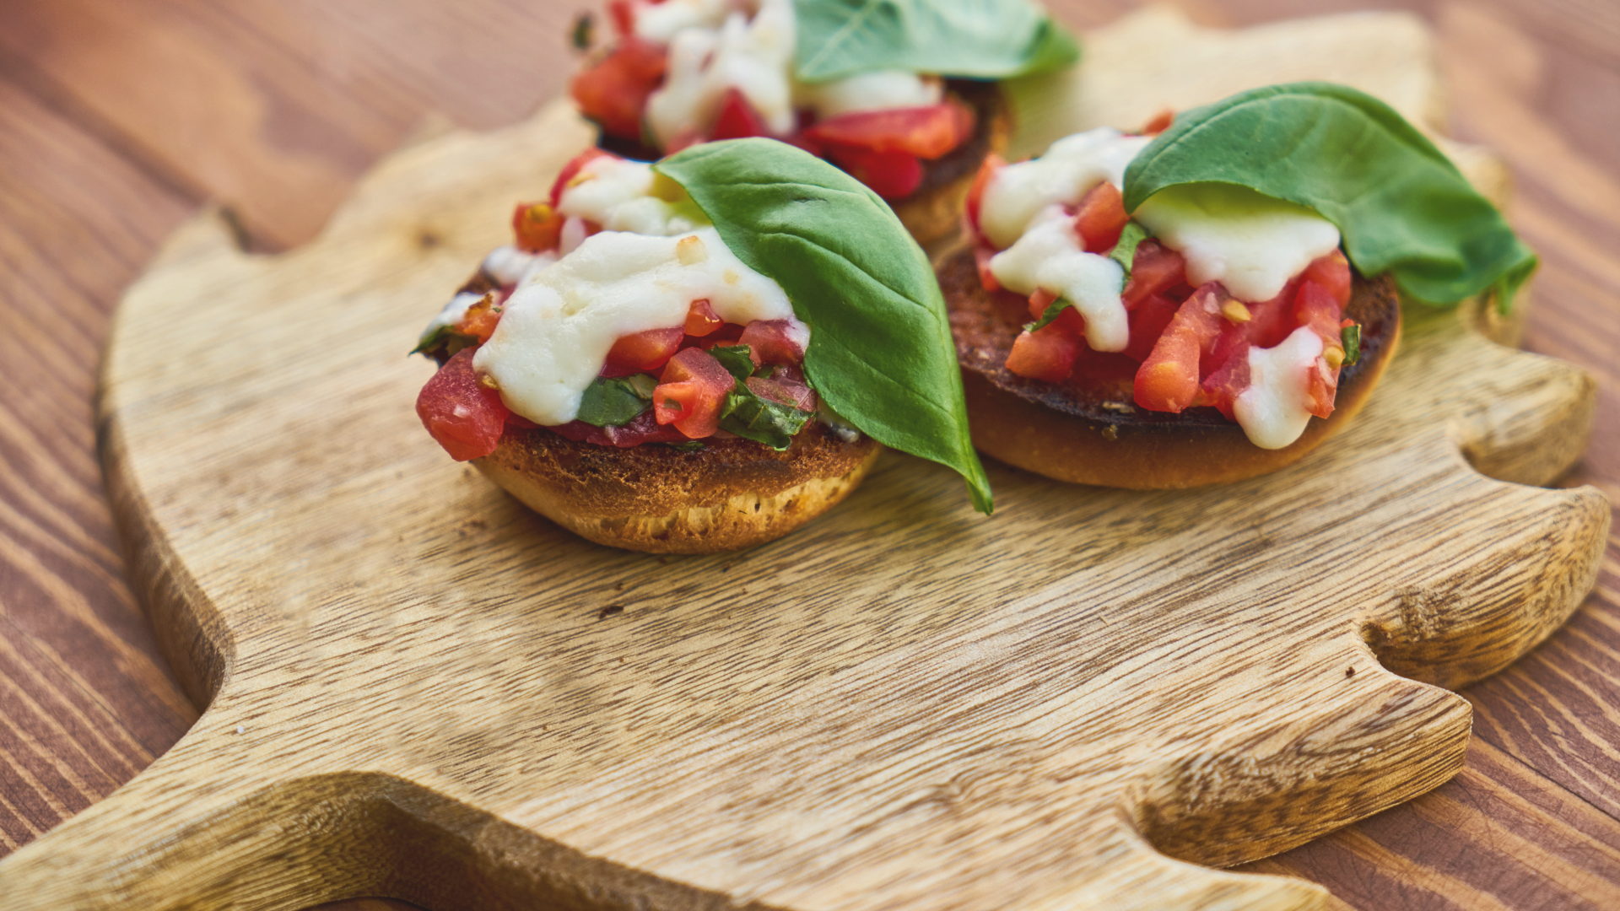




Notes:
안녕하세요 대전 2반 4팀 어금지팀의 발표를 맡은 성진옥입니다.
첫 발표를 제가 활기차게 시작해보도록 하겠습니다!
지금부터 온라인 쿠킹 클래스, 스트리밍 서비스, 크리밍 발표를 시작하도록 하겠습니다. (클릭)

Slide 2









Notes:
발표는 팀소개, 기획배경, 프로젝트 소개, 기대효과 순서로 진행하겠습니다. (클릭)

Slide 3



Notes:
먼저 팀 소개 입니다. (클릭)

Slide 4



Notes:
저희 팀명은 어? 금지 입니다.
같이 개발하는 팀원이 갑자기 어? 하는 소리를 낸다면 어떠신가요? 저는 심장이 쿵하고 떨어지게 되는데요 (클릭)
저를 포함한 팀원들의 멘탈 보호를 위해 서로의 심장을 떨어트리는 어? 라는 말을 사소한 일에 하지 말자는 의미로 정하게 되었습니다.

Slide 5

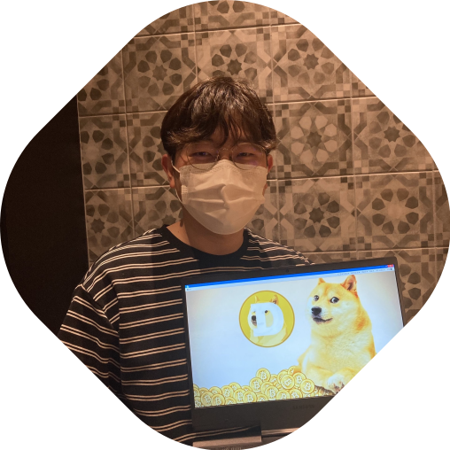

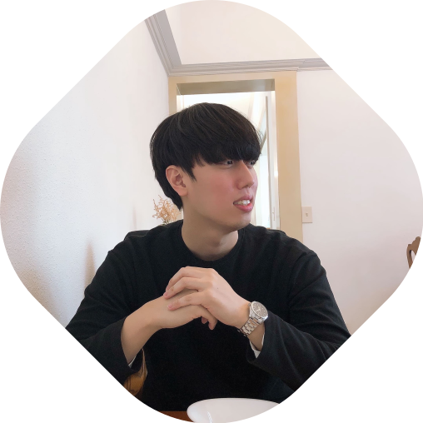










Notes:
저희 팀은 팀장 차민석 교육생을 중심으로 이루어져 있으며 백엔드에는 어? 스택이 3번 쌓인 차민석, 김다윤, 박성호 교육생과 (클릭)

Slide 6

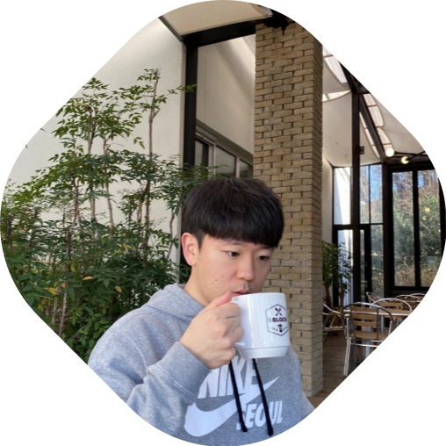





Notes:
프론트엔드에 어? 스택이 2번 쌓인 성진옥, 이병훈 교육생으로 이루어져 있습니다. (클릭)

Slide 7




Notes:
기획 배경입니다.
여러분 혹시 방금 점심은 맛있게 드셨나요???
자취를 하신다면 대부분이 배달을 시켜 드셨을 텐데요, 직접 요리를 해서 드신분도 계신가요?? 저는 냉동피자를 돌려 먹었습니다.
평소 요리에 관심이 있으신 분들이라면 저희 서비스를 좋아할 것 같아요.

Slide 8












Notes:
집콕족이라는 말 다들 많이 들어봤을 거라 생각합니다.
(클릭) 코로나때문에
(클릭) 사회적 거리를 두다 보니
(클릭) 강제 집콕 하고 계시는 분들을 지칭하는 단어인데요!
다들 외출 빈도가 줄다보니 (클릭) 집에서 경제활동을 하거나 시간을 보내려고 (클릭) 달고나커피, (클릭) 수플레 오믈렛 등등 여러 취미가 유행을 했습니다.
요즘은 어떤것이 뜨고 계신지 아신가요??

Slide 9



Notes:
바로 먹방! (클릭) 이 아니라 쿡방이라고 합니다. 생각해보면 달고나 커피와 수플레 오믈렛도 요리의 일종이였죠?

Slide 10

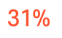


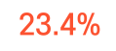




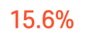










Notes:
한국건강 증진 개발원에서 코로나 19이후 생활 변화를 주제로 온라인 설문을 한 결과
집에서 요리해 먹는 횟수가 증가 했다 선택한 응답자가 모든 세대에서 나타났습니다.

Slide 11

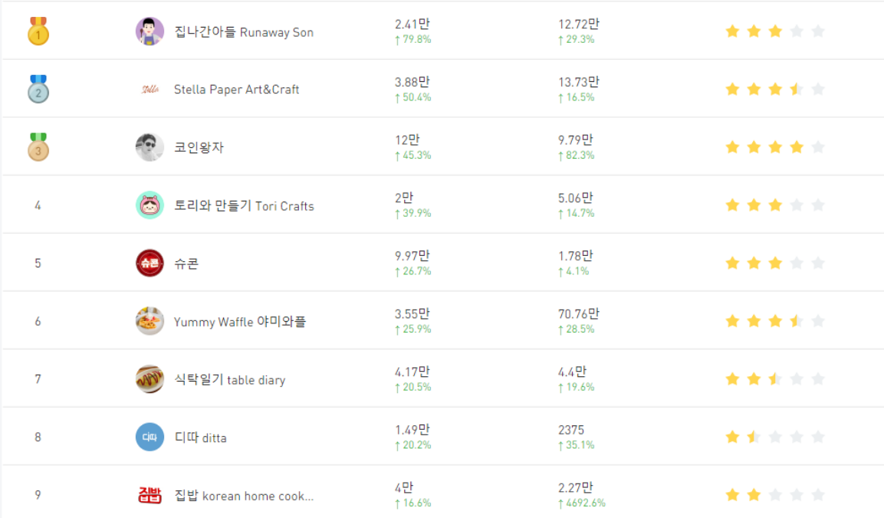
Notes:
이러한 변화는 유투브에서도 바로 눈에 띄게 보이기 시작했는데요
바이브 컴퍼니에서 구독자 상승률을 분석한 결과 상위권의 대부분이 쿡방 콘텐츠를 주로 다루는 채널이였다고 합니다.
그래서 제가 어제 직접 사이트에 들어가 확인을 해보았는데요 9등까지의 채널 중에 3개를 제외하고 모두 쿡방 채널이였습니다!

Slide 12
Notes:
이를 통해 알 수 있는 점은 사회적 거리두기로 외식 대신 집밥을 선택하는 사람이 늘면서 누구나 따라하기 쉬운 쿡방 콘텐츠가 대세를 이루고 있는거죠.

Slide 13
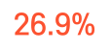
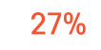

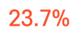


Notes:
젋은 층에서는 직접 요리해먹는 횟수가 증가하기는 했지만 아직 배달을 통해 식사를 해결 하는 비중이 조금 더 높습니다.

Slide 14







Notes:
왜 그럴 까요?
그 이유로는 (클릭) 재료를 일일이 구입해야한다는 귀찮음과, (클릭) 요리 방법을 잘 모르고,
(클릭) 해당 요리에 맞는 재료 인지 확인해야하고, (클릭) 경우에 따라서 필요한 도구도 구입 해야하거나, (클릭) 혼자 사는 경우 재료를 알맞은 양만큼 구입하기 어렵다는 점 등이 있을 겁니다.
저희는 이러한 부분을 보완하는 서비스를 제작하고자 하였습니다.

Slide 15


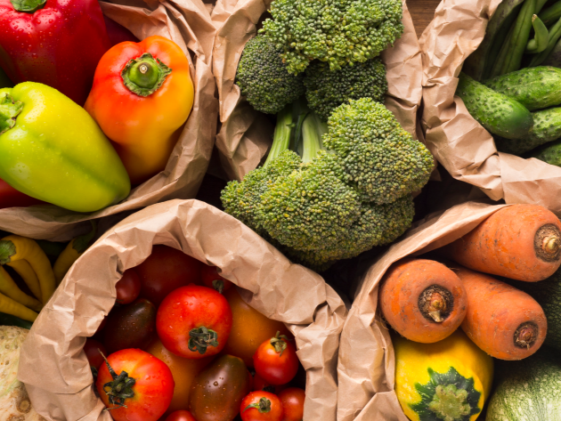
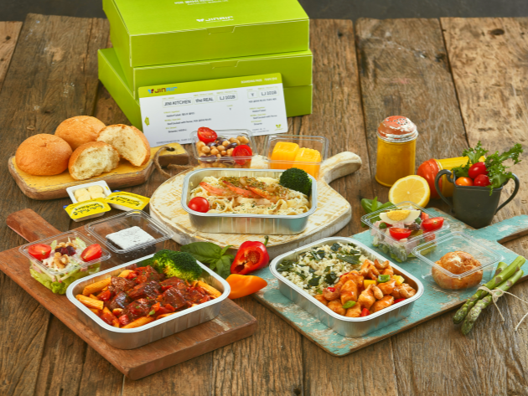










Notes:
재료를 일일이 구입해야한다는 것을 온라인상으로 배송 시킨다고 해도 여전히 성가신 일일 것입니다.
원하는 양만큼 구입할 수도 없고, 이 제품이 맞는 제품인지도 확신이 들지 않는다면 검색하는 시간이 더 걸리겠죠?
(클릭)
하지만 밀키트 하나면 이런 고민은 모두 사라지게 됩니다!
정해져있는 인원수 만큼 먹을 양을 만들 수 있는 재료가 구성되어 시간을 내어 따로 알아보건 구입하지 않아도 되기 때문이죠!

Slide 16



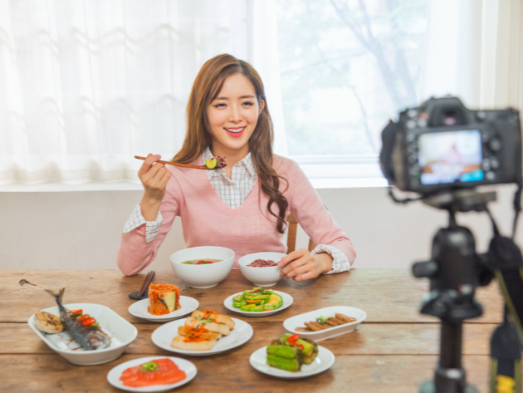








Notes:
그렇다면 밀키트가 준비되었다고 모두가 요리를 뚝딱? 할 수 있을까요?
모든 재료를 한번에 넣고 끓이거나 찌는 경우라면 가능 하겠지만
그렇게 되면 다양한 요리를 만드는 데에는 한계가 존재할 것 입니다.
그렇다고 동영상을 시청하며 요리를 만드는 것은 어떨까요?
경험하신 분들은 아시겠지만 요리실력이 아직 미숙한대 영상을 보며 요리를 하는 것은 많이 번거로운 일입니다.
또한 영상에서 언급되지 않는 상황에 대한 대처나 질문거리들을 바로바로 해결할 수 없습니다.
(클릭)
그래서 저희는 스트리밍으로 요리를 같이 진행하는 방법을 선택하게 되었습니다!
실시간 소통을 통해 발생하는 다양한 질문과 상황을 해결 하는 것이지요!
한정적인 음식 종류의 정보가 아니라 자신이 원하는 요리를 선택하고 같이 진행하며 보다 쉽게 요리를 할 수 있습니다.

Slide 17


Notes:
이렇게 쿡방 + 밀키트 + 스트리밍이 합쳐진 서비스 (클릭)
바로 저희 creaming이 기획 되었습니다!

Slide 18


Notes:
크리밍에 대해 자세히 설명해드리도록 하겠습니다

Slide 19




Notes:
Creaming은 (클릭) Cook 또는 Creator 와 Streaming의 합성어로
(클릭) 요리를 집에서 재미있게, 맛있게, 편리하게 먹고 싶으신 분들은 위한 온라인 쿠킹 클래스 스트리밍 서비스 입니다.

Slide 20













Notes:
크리밍 안에서 모든 유저는 다른 사람들의 요리 수업을 정해진 시간에 수강할 수 있고,
자신만의 레시피를 공유하고 싶다면 자신의 클래스를 오픈 할 수도 있습니다.
그렇게 정해진 수업의 날짜, 시간에 스트리밍을 접속하면 바로 요리 클래스를 수강하는것이지요!
영상을 일시정지하고 다시 따라하고 다시 재생하고 하는 이 번거로운 과정 없이
편하게 대화로 질문을 하며 요리를 할 수 있습니다.
코로나로 오프라인 요리 수업이 많이 줄은 대신 안전하게 집에서 수강하는거죠!

Slide 21








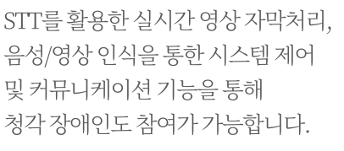
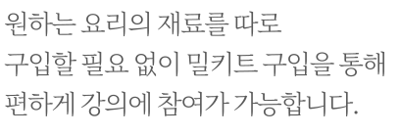
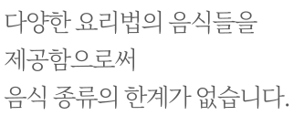
Notes:
저희는 여기에 청각 장애인분들도 참여가 가능하도록
강사의 말을 자막으로 처리해주는 STT 기술과
음성/영상 인식을 통해 시스템을 제어하고 커뮤니케이션이 가능하도록 기획했습니다.
또한 해당 요리에 필요한 밀키트도 같이 구입하여 배송을 받을 수 있으며,
끓이거나, 찌는 한정적인 요리 방법의 카테고리에서 벗어나 다양한 카테고리를 제공합니다.

Slide 22

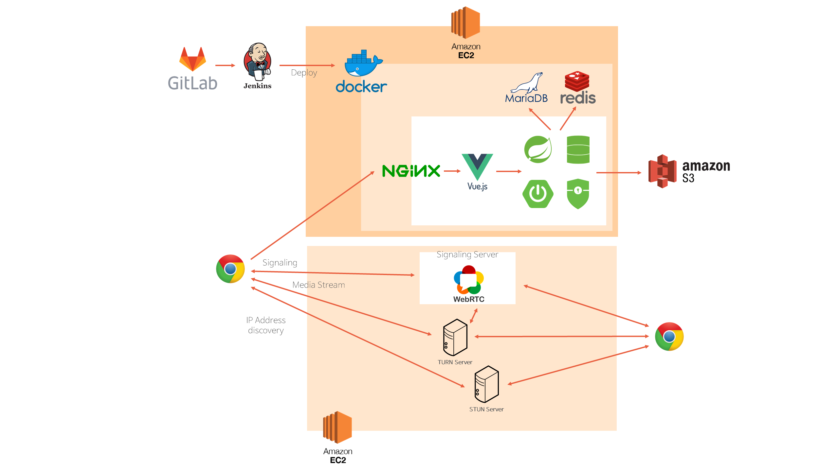
Notes:
크리밍은 frontend는 vue로, backen는 스프링 부트로 개발 하고있습니다.
또한 스트리밍 기능을 제공하기 위해 webRTC를 사용하고 있으며 미디어 서버를 추가로 사용하고 있습니다.

Slide 23


Notes:
크리밍의 기대 효과로는

Slide 24










Notes:
자신의 입맛에 맞게 요리를 함으로서 건강한 집밥을 만들어 먹을 수 있고, 여러 사람들과 요리 꿀팁을 공유 할 수 있습니다.
또한 실시간으로 소통을 함으로써 질문을 바로바로 해결하고, 자신이 직접 만든 요리를 먹어보며 자신의 자존감도 높일 수 있습니다.
자신의 취미를 수익으로 확장할 수 있으며, 크리밍 서비스는 요리라는 카테고리에서 벗어나 다양한 취미를 다루는 플랫폼으로 성장할 가능성이 있습니다.

Slide 25
Notes:
3주후에 완성되어있을 온라인 쿠킹 클래스 스트리밍 서비스(클릭) 크리밍을 기대해주시면 감사하겠습니다.

Slide 26



Notes:
그럼 이것으로 발표를 마치겠습니다. 경청해주셔서 감사합니다.

